Slide 1
Лекция 13.
Немецкая классическая
философия
Огнев Александр Николаевич
кандидат философских наук, доцент

Slide 2
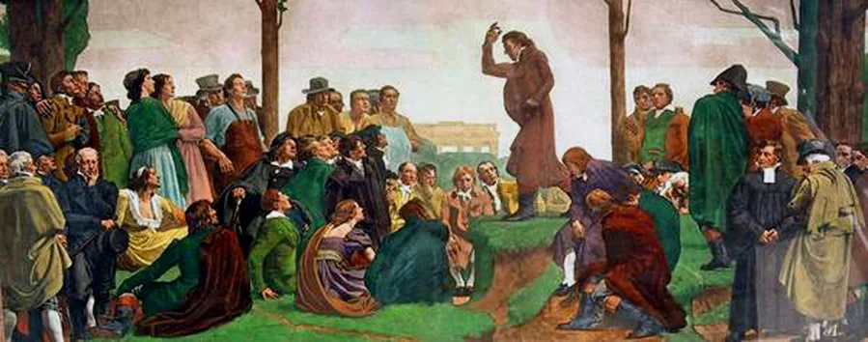
ФИЛОСОФИЯ В ГЕРМАНИИ
http://reinoseppanen.net/wp-content/uploads/2016/09/Fichte-ja-Saksalaisia-puheita.jpg
2

Slide 3
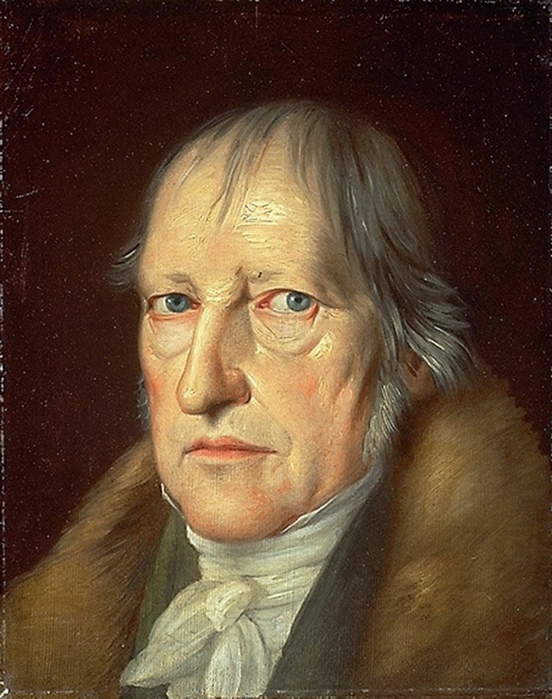
ГЕОРГ ВИЛЬГЕЛЬМ
ФРИДРИХ ГЕГЕЛЬ
1770-1831гг.
Фаустовский миф отражение основного конфликта немецкой классики – антиномия фаустовского разума и негативной рассудочной абстракции мефистофельского начала
3

Slide 4
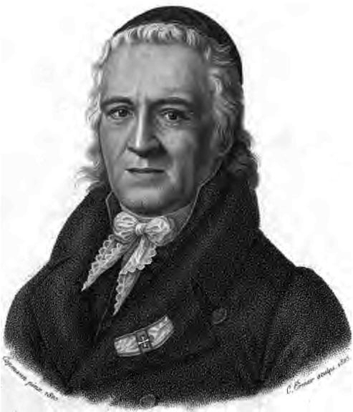
КАРЛ ЛЕОНГАРД
РЕЙНГОЛЬД
1758-1823 гг.
Элементарная философия
4

Slide 5
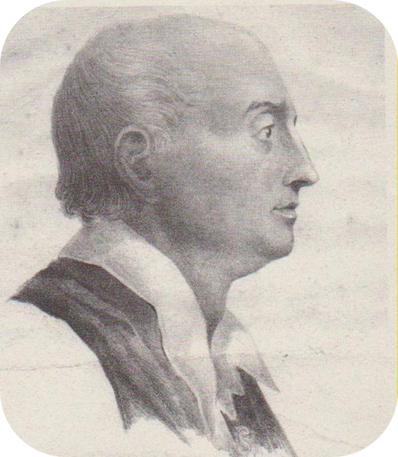
СОЛОМОН МАЙМОН
(между 1751 и 1754-1800 гг.)
«Вещь в себе» - мнимая величина
5

Slide 6
ШУЛЬЦЕ – ЭНЕЗИДЕМУС
Усматривал в кантовском критицизме несовершенную форму скепсиса
6

Slide 7
ЯКОБ СИГИЗМУНД БЕК
Учение о «точке зрения», с которой критика имеет смысл
7

Slide 8
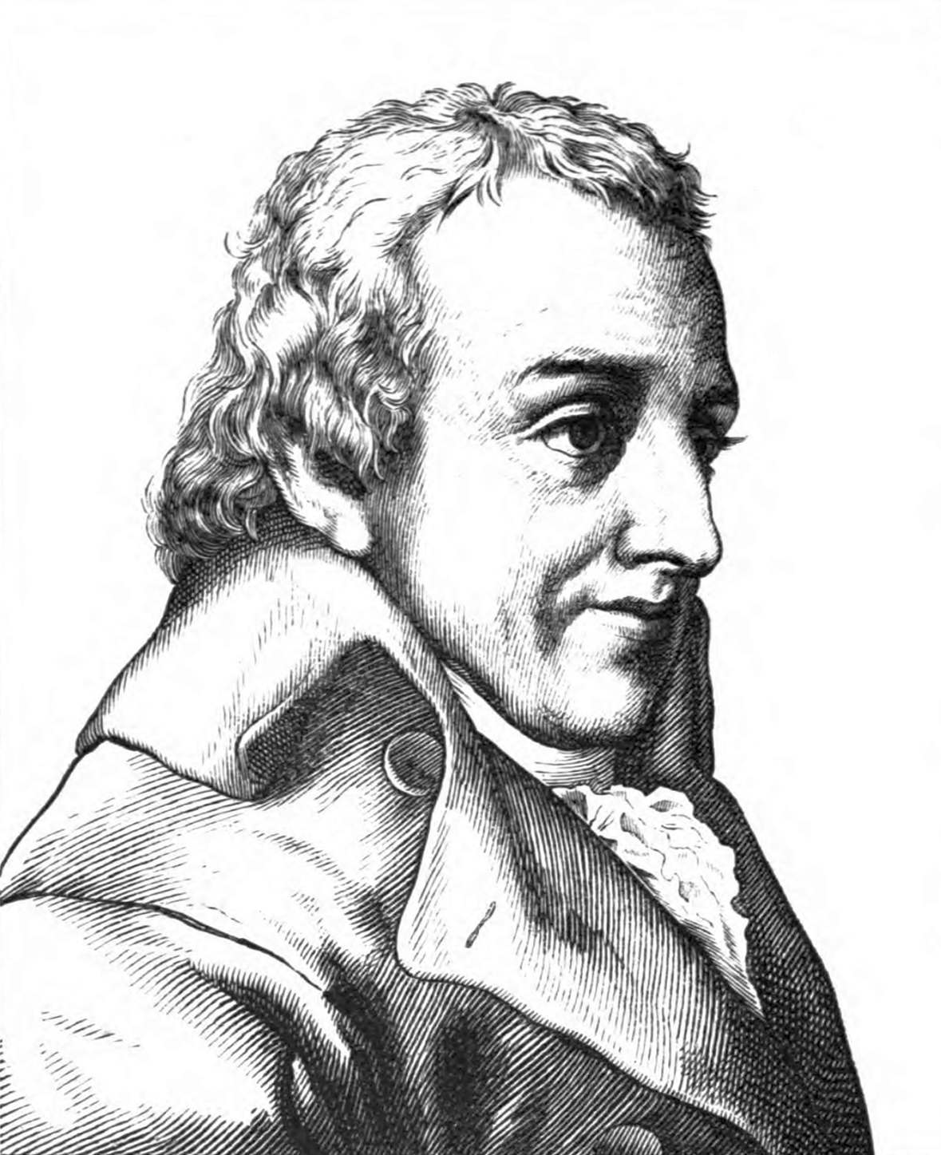
ИОГАНН ГОТЛИБ ФИХТЕ
1762-1814 гг.
Идея умопостигаемой свободы самосознающего субъекта
Концепция замкнутого торгового государства
8

Slide 9
«НАУКОУЧЕНИЕ» ФИХТЕ
Антитеза Я и не-Я
«Бытие» - предельная форма деградации и самоотчуждения Я
«Если бы наукоучению был задан вопрос: каковы вещи сами по себе, то оно могло бы на это ответить только следующим образом: таковы, каковыми мы их должны сделать».
9

Slide 10
«ЗАМКНУТОЕ ТОРГОВОЕ ГОСУДАРСТВО»
ФИХТЕ
Концепция тотального государства
Сочетает принцип этатизма с идеями немецкого национализма
10

Slide 11
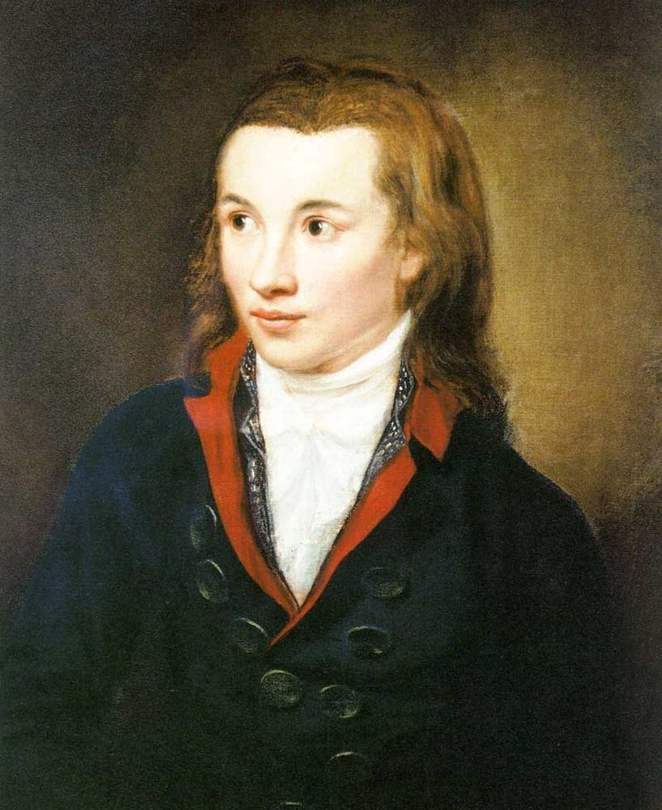
НОВАЛИС
1772-1801 гг.
Псевдоним Фридриха фон Гарденберга (от лат. novalis – целина, поле, находящееся под паром)
Великий лирик, католический мистик, предтеча идеологии Реставрации
11

Slide 12
«ГИМНЫ К НОЧИ» НОВАЛИСА
«Романтическое двоемирие»
Антитеза «дневного» и «ночного» познания
Христианская философия, воплощённая в поэзии немецкого романтизма
12

Slide 13
МИРОВОЗЗРЕНЧЕСКОЕ ЗНАЧЕНИЕ
РОМАНТИЗМА
Сочетание революционного художественного новаторства с политической реакционностью
Возведение иронии в канонический ранг художественного метода
13

Slide 14
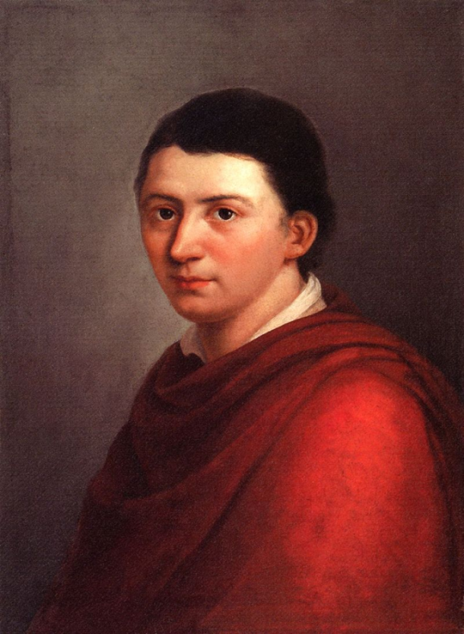
ФРИДРИХ ШЛЕГЕЛЬ
1772-1829 гг.
Ведущий теоретик эстетики йенского романтизма, филолог, философ
Суть романтической иронии состоит в выражении конфликта между необходимостью и невозможностью исчерпывающей полноты высказывания в искусстве
14

Slide 15
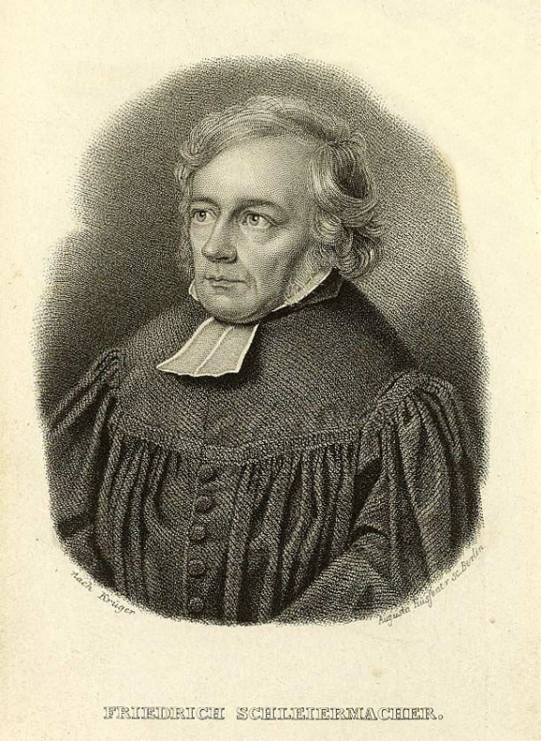
ФРИДРИХ ДАНИЭЛЬ ЭРНСТ ШЛЕЙЕРМАХЕР
1768-1834 гг.
Протестантский пастор, религиозный апологет
Основоположник герменевтики
Вкус к бесконечности
15

Slide 16
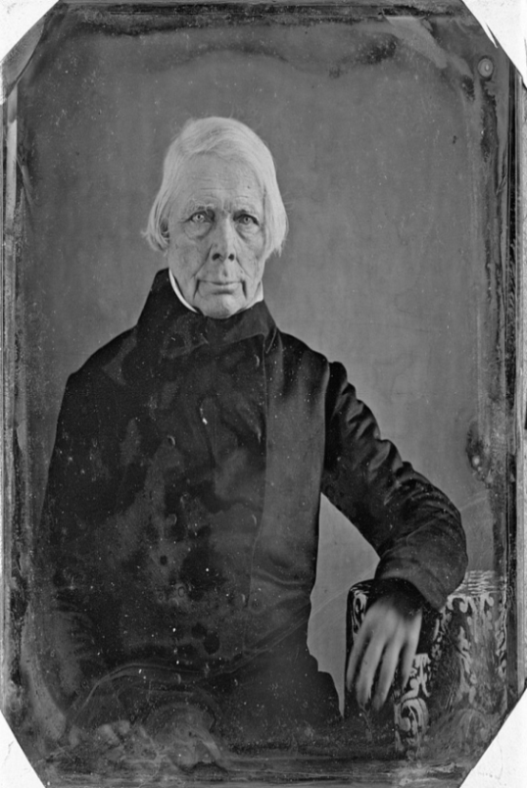
ФРИДРИХ ВИЛЬГЕЛЬМ ЙОЗЕФ ШЕЛЛИНГ
1775-1854 гг.
Онтологический дуализм
Борьба между кантовским дуализмом и фихтеанским монизмом
16

Slide 17
ШЕЛЛИНГИАНСКАЯ НАТУРФИЛОСОФИЯ
Антитеза тяжести и света
Вывод сознания из реальной диалектики природных сил
17

Slide 18
СИСТЕМА ТРАНСЦЕНДЕНТАЛЬНОГО ИДЕАЛИЗМА ШЕЛЛИНГА
Философский трактат (1800 г.)
Из чистого акта самосознания возникает реальность.
18

Slide 19
ФИЛОСОФИЯ ТОДЖЕСТВА ШЕЛЛИНГА
Учение, разработанное в 1801–1806 гг.
Тождество природы и духа
19

Slide 20
ФИЛОСОФИЯ ИСКУССТВА ШЕЛЛИНГА
Исполнение божественной интенции в формах художественного опосредствования
Гений творит бессознательно, подобно природе
Мифологический контекст творческих форм («Философия мифологии»)
Всемирно-исторический смысл («Система мировых эпох»)
20

Slide 21
ФИЛОСОФИЯ ОТКРОВЕНИЯ ШЕЛЛИНГА
Религиозно-философское учение, разработанное в 1830-1850 гг.
Примирение истин христианства с духом современности
21

Slide 22
ГЕОРГ ВИЛЬГЕЛЬМ
ФРИДРИХ ГЕГЕЛЬ
1770-1831 гг.
Идея прогресса как сущностного развития спекулятивной полноты Абсолютного Духа в конкретике всемирно-исторического процесса
22

Slide 23
ФИЛОСОФИЯ ГЕГЕЛЯ
Онтологический монизм
Диалектический метод
Тотальность
23

Slide 24
ФИЛОСОФИЯ ГЕГЕЛЯ
Гегелевская система есть диалектически-развёрнутое в конкретно-историческом материале онтологическое доказательство бытия Бога
24

Slide 25
ФИЛОСОФИЯ ГЕГЕЛЯ
Разрешает противоречие между рассудком и разумом в пользу разума
Хитрость разума
25

Slide 26
ФИЛОСОФИЯ ГЕГЕЛЯ
Принцип негативности
Дух познаёт себя через отчуждённую свободу человека
26

Slide 27
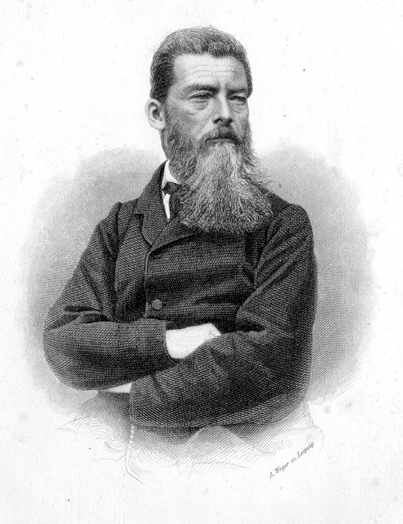
ЛЮДВИГ ФЕЙЕРБАХ
1804-1872 гг.
Бог есть status quo всех религиозных Предикатов
Обожествление родовой сущности человека в его чувственной данности
27

Slide 28
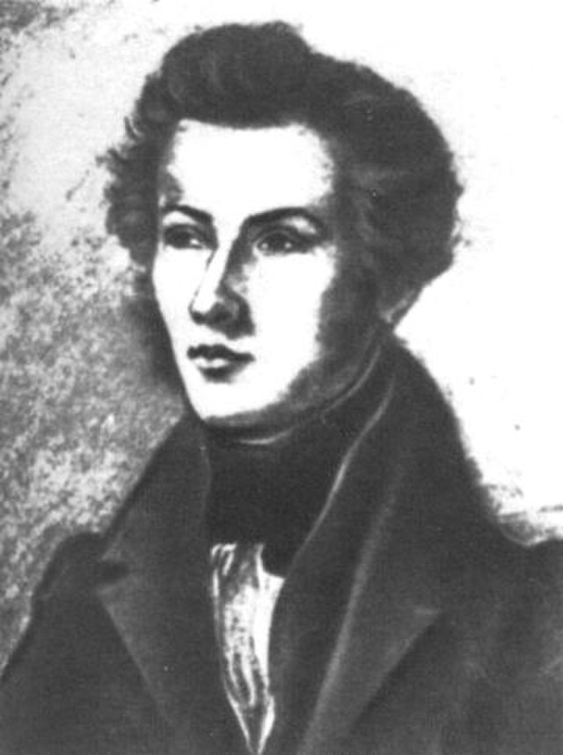
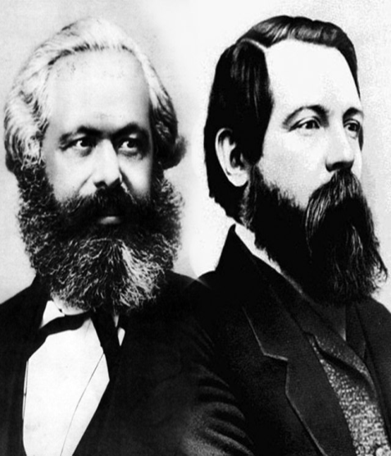
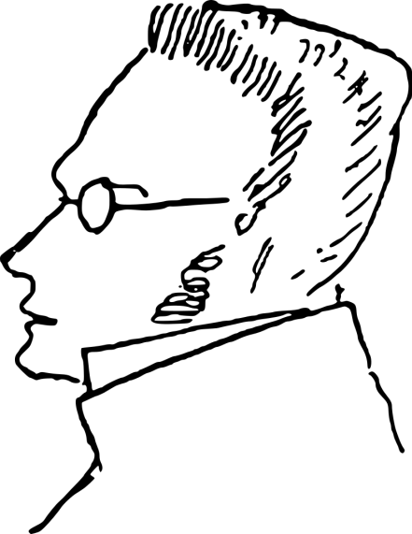
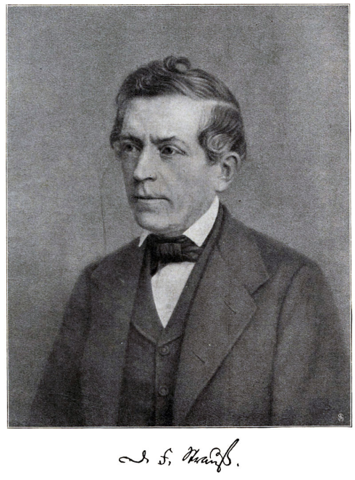
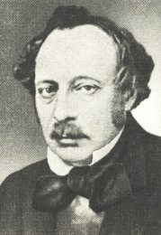
МЛАДОГЕГЕЛЬЯНЦЫ
Бруно Бауэр
Маркс и Энгельс
Макс Штирнер
Давид Штраус
Арнольд Руге
28

Slide 29
МАКС ШТИРНЕР
Переориентировал спекулятивный реализм гегелевской диалектики с тотальности на индивидуальность
29

Slide 30
КАРЛ МАРКС И ФРИДРИХ ЭНГЕЛЬС
Материалистическое переосмысление
Подтвердили гегелевскую правоту на предмет того, что понятие осуществляет переход в свою противоположность
30

